Slide 1

1
Python Impressionador – Lógica de Programação
Lógica de Programação

Slide 2
2
Python Impressionador – Lógica de Programação
Lógica de Programação
- Sequência de Comandos que vamos escrever para executar o que queremos
(resolver um desafio)

Slide 3
3
Python Impressionador – Lógica de Programação
Lógica de Programação
- Aprender apenas Lógica de Programação é super teórico e zero aplicado

Slide 4
4
Python Impressionador – Lógica de Programação
Lógica de Programação
- Aprender apenas Lógica de Programação é super teórico e zero aplicado
- Mas não se preocupe, o Python Impressionador foi realmente pensado para isso
- De qualquer forma, vamos dar algumas orientações gerais

Slide 5
5
Python Impressionador – Lógica de Programação
Lógica de Programação
1. Programas são códigos (uma sequência de códigos) que falam o que o computador tem que fazer
2. Se você não falar, o computador não vai fazer
(exemplo da receita)

Slide 6
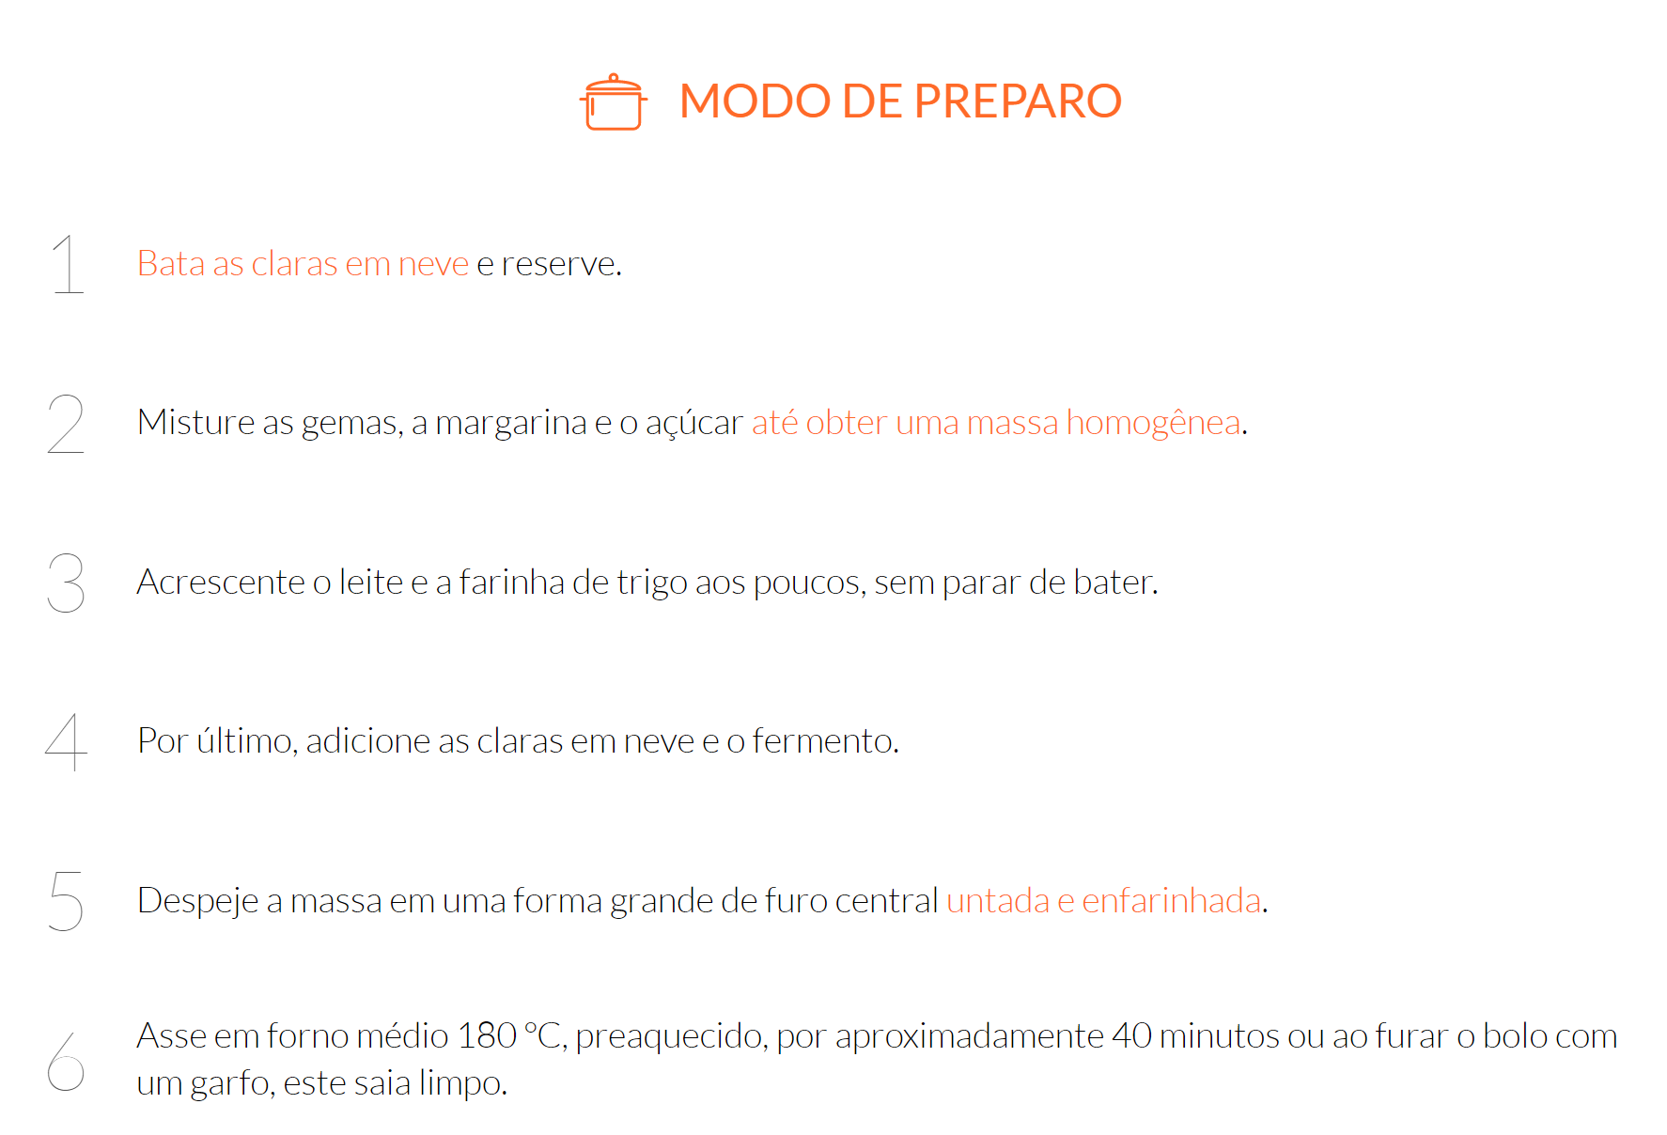
6
Python Impressionador – Lógica de Programação
Lógica de Programação

Slide 7
7
Python Impressionador – Lógica de Programação
Lógica de Programação
1. Programas são códigos (uma sequência de códigos) que falam o que o computador tem que fazer
2. Se você não falar, o computador não vai fazer
(exemplo da receita)
3. Se você falar, o computador vai fazer exatamente o que você falar
(exemplo do shampoo)

Slide 8
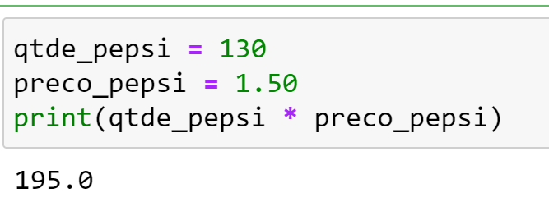
8
Python Impressionador – Lógica de Programação
Lógica de Programação
4. As instruções são dadas em linhas e cada linha é uma instrução
(o que significa que cada linha faz alguma coisa)

Slide 9
9
Python Impressionador – Lógica de Programação
Lógica de Programação
5. As linhas são lidas de cima para baixo

Slide 10
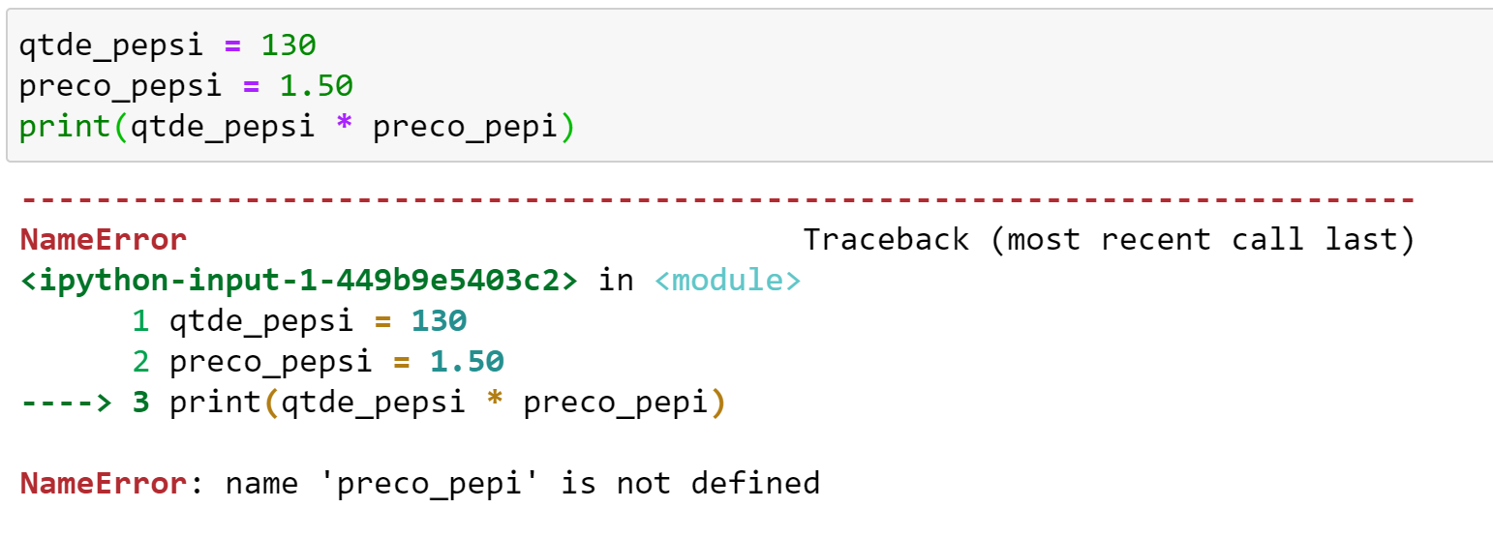
10
Python Impressionador – Lógica de Programação
Lógica de Programação
6. Erros vão parar o seu código e te avisar que está errado

Slide 11

5
Python Impressionador – Lógica de Programação
Lógica de Programação
7. Os códigos foram feitos para ser: intuitivos e simples (regra do Python)

